Slide 1


MAUI
Les contrôles
Béchir BEJAOUI
Formateur et consultant indépendant

Slide 2
Structure du projet MAUI
Objectif
Découvrir les différents contrôles
Les contrôles de présentation
Les contrôles de commande
Les contrôles d’entrées
Les contrôles de collection
Les contrôles personnalisés

Slide 3
Projet de démonstration
Projet: DemoControls

Slide 4
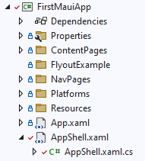
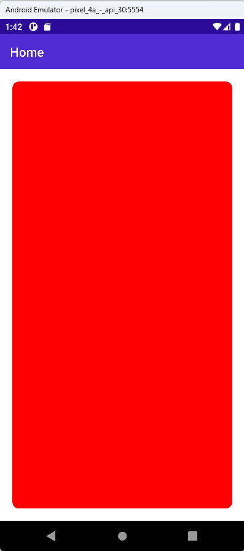
Les contrôles de présentation-BoxView
La BoxView dessine un rectangle ou un carré simple, d’une largeur,
d’une hauteur et d’une couleur spécifiée
Les deux propriétés utilisées dans ce cas sont Color et CornerRadius
Color: de type Color, qui définit la couleur du BoxView
CornerRadius: de type CornerRadius, qui définit le rayon
d’angle du BoxView
<Grid>
<BoxView
Margin="20"
Color="Red" CornerRadius="10">
</BoxView>
</Grid>

Slide 5
Les contrôles de présentation-BoxView
Limitations
Pas de contenu interne (texte ou autres vues).
Ne peut pas contenir d'autres éléments enfants.
Pas d’options d’ombre ou de bords complexes.

Slide 6
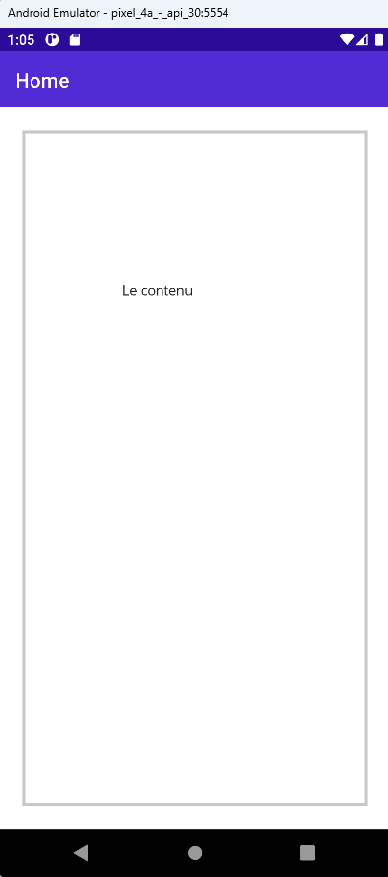
Les contrôles de présentation-Border
Les Border est un contrôle conteneur qui dessine une bordure, un Border ne peut contenir qu’un seul objet enfant
Padding: De type Thickness, représente la distance entre la bordure et son élément enfant
<Grid>
<Border StrokeThickness="3"
Margin="20"
Padding="100,150">
<Label Text="Le contenu"/>
</Border>
</Grid>
150
100

Slide 7
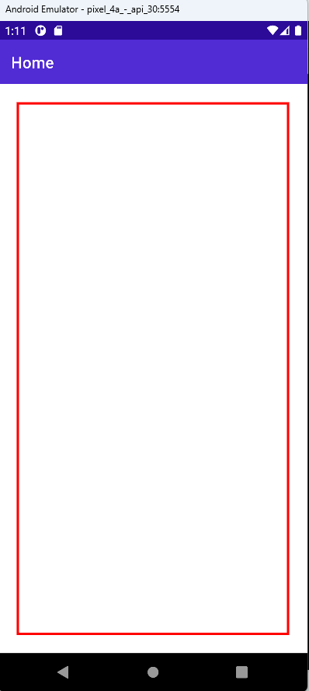
Les contrôles de présentation-Border
Les propriétés Stroke et StrokeThikness qui sont respectivement de type Brush et double permettent
de définir le contour du border
<Border Margin="20" Stroke="Red" StrokeThickness="3" />

Slide 8
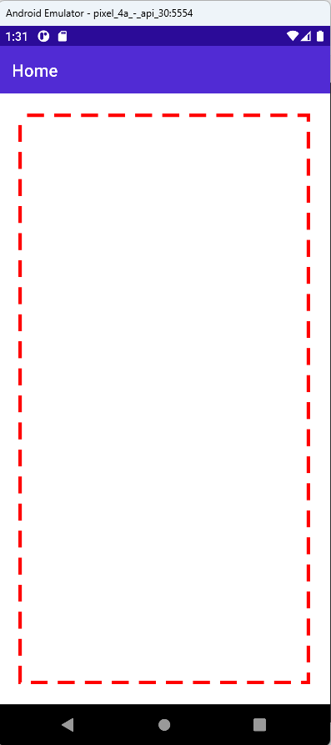
Les contrôles de présentation-Border
La propriété StrokeThickness et StrokeDashOffset de type
double permettent de définir les lignes interrompus
<Border Margin="20" Stroke="Red"
StrokeThickness="4"
StrokeDashOffset="6"
StrokeDashArray="5,3">
</Border>

Slide 9
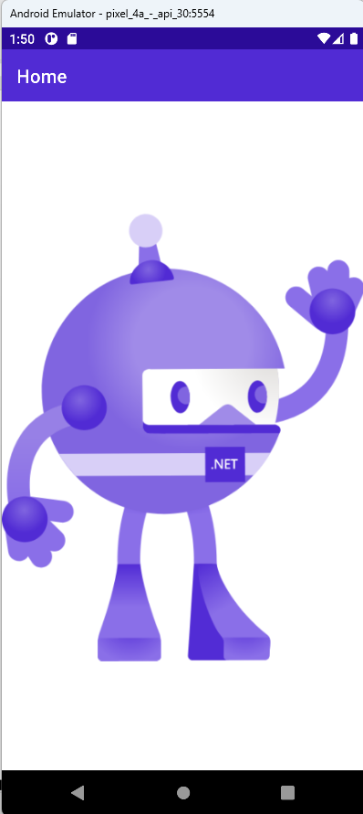
Les contrôles de présentation-Image
L’ Image affiche une image qui peut être chargée à partir d’un fichier local, d’un URI ou d’un flux, les deux principaux formats utilisés sont svg et png
La propriété ImageSource permet de définir la source d’image
Les images s’affichent à leur résolution complète, sauf si la taille du Image est limitée par sa disposition, ou si la HeightRequest propriété ou WidthRequest du Image est spécifiée
Les emplacements des images par défaut sont sous le dossier ressources
<Image Source="dotnet_bot.png" HeighRequest="90" />

Slide 10
Les contrôles de présentation-Image
La classe ImageSource définit les méthodes suivantes qui peuvent être utilisées pour charger une image à partir des autres différentes sources :
FromFile retourne un FileImageSource qui lit une image à partir d’un fichier local.
FromUri retourne un UriImageSource qui télécharge et lit une image à partir d’un URI spécifié.
FromStream retourne un StreamImageSource qui lit une image à partir d’un flux qui fournit des données d’image.
Notes:
Exemple de code pour charger les images via le code:
XAML:
<Grid>
<Image x:Name="image"/>
</Grid>
C#:
image.Source = ImageSource.FromFile("dotnet_bot.png");
image.Source = ImageSource.FromUri(new Uri("https://aka.ms/campus.jpg"));
private string _imagepath="c:\\temp\\dotnet_bot.svg";
public MainPage()
{
InitializeComponent();
image.Source = ImageSource.FromStream(getimage);
}
private Stream getimage()
{
return new FileStream(_imagepath, FileMode.Open);
}

Slide 11
Les contrôles de présentation-Label
Le contrôle Label affiche le texte sur une seule ligne et sur plusieurs lignes. Le texte affiché par un Label peut être coloré, espacé et peut avoir des décorations de texte
CharacterSpacing: de type double, définit l’espacement entre les caractères du texte affiché.
FontAttributes: de type enumération FontAttributes, détermine le style de texte.
FontAutoScalingEnabled: de type bool, définit si le texte reflète les préférences de mise à l’échelle définies dans le système d’exploitation. La valeur par défaut de cette propriété est true.
FontFamily: de type string, définit la famille de polices.
Notes:
Exemple de propriétés du label
1️ FormattedText
Permet d’avoir plusieurs styles dans un même Label.
<Label> <Label.FormattedText> <FormattedString> <Span Text="Bonjour " FontAttributes="Bold" FontSize="20" /> <Span Text="MAUI" TextColor="DarkOrange" FontAttributes="Italic" /> <Span Text=" !" FontSize="24" TextColor="Green"/> </FormattedString> </Label.FormattedText> </Label>
2️ HorizontalTextAlignment
Aligner le texte horizontalement dans son conteneur.
<Label Text="Texte aligné à droite" HorizontalTextAlignment="End" BackgroundColor="LightGray"/> 3️ LineBreakMode**
Gérer comment le texte coupe ou pas.
<Label Text="Ceci est un texte très long qui devrait normalement dépasser la largeur du label, mais on va forcer un ellipsis." LineBreakMode="TailTruncation" WidthRequest="200" BackgroundColor="LightBlue"/>
Astuce : Utiliser HeadTruncation, MiddleTruncation ou WordWrap pour comparer.
4️ LineHeight
Changer la hauteur des lignes (utile pour paragraphes longs).
<Label Text="Ligne 1\nLigne 2\nLigne 3" LineHeight="2" BackgroundColor="Beige"/>
Astuce : Augmenter à 2 ou 3 pour créer un effet « espacé ».
5️ TextDecorations
Appliquer souligné ou barré.
<Label Text="Texte souligné et barré" TextDecorations="Underline, Strikethrough" FontSize="18"/>
Astuce : Souligne un prix original pour une promo.
6️ TextTransform
Changer la casse automatiquement.
<Label Text="Transformé en majuscules" TextTransform="Uppercase"/>
Astuce : Transformer dynamiquement du texte entré par l’utilisateur.
7️ TextType
Afficher du texte brut ou HTML.
<Label Text="<b>Texte en gras</b> et normal" TextType="Html"/>
Astuce : Afficher un petit texte formaté reçu depuis une API HTML.
8️ VerticalTextAlignment
Aligner verticalement dans un conteneur plus grand.
<Frame HeightRequest="100" BackgroundColor="LightGray"> <Label Text="Texte centré verticalement" VerticalTextAlignment="Center" HorizontalTextAlignment="Center"/> </Frame>
Astuce : Créer des badges ou étiquettes visuelles.

Slide 12
Les contrôles de présentation-Label
Google Fonts (recommandé)
URL : https://fonts.google.com
Avantages :
Très grand choix de polices.
Gratuites et libres d'utilisation.
Téléchargement facile en .ttf ou .otf.
Utilisation :
Cherche la police souhaitée.
Clique sur Download family.
Décompresse l'archive et récupère les fichiers .ttf.

Slide 13
Les contrôles de présentation-Label
FontSize: de type double, définit la taille de police.
FormattedText: de type FormattedString, spécifie la présentation du texte avec plusieurs options de présentation telles que les polices et les couleurs.
HorizontalTextAlignment de type TextAlignment, définit l’alignement horizontal du texte affiché.
LineBreakMode: de type LineBreakMode, détermine la façon dont le texte doit être géré lorsqu’il ne peut pas tenir sur une ligne.
LineHeight: de type double, spécifie le multiplicateur à appliquer à la hauteur de ligne par défaut lors de l’affichage du texte.
Notes:
<Label Text="Ce ci est un contenu"
FontAttributes="Bold"
CharacterSpacing="2"
FontFamily="Segoe UI"
FontSize="30"/>

Slide 14
Les contrôles de présentation-Label
Padding: de type Thickness, détermine le remplissage de l’étiquette.
Text: de type string, définit le texte affiché comme contenu de l’étiquette.
TextColor: de type Color, définit la couleur du texte affiché.
TextDecorations: de type TextDecorations, spécifie les décorations de texte (soulignement et barré) qui peuvent être appliquées.
TextTransform: de type TextTransform, spécifie la casse du texte affiché.
TextType: de type TextType, détermine si doit afficher du Label texte brut ou du texte HTML.
VerticalTextAlignment: de type TextAlignment, définit l’alignement vertical du texte affiché
Notes:
Exemple de TextType:
<Grid VerticalOptions="Center" HorizontalOptions="Center">
<Label x:Name="lblHtml" TextType="Html">
</Label>
</Grid>
C# code
lblHtml.Text = "This is <strong>HTML</strong> text.";

Slide 15
Les contrôles de présentation-ScrollView
Le contrôle ScrollView est une vue capable de faire défiler son contenu, un ScrollView ne peut avoir qu'un seul enfant
L’orientation de défilement par défaut est vertical
Les objets ScrollView ne doivent pas être imbriqués. De plus, les objets ScrollView ne doivent pas être imbriqués avec d'autres contrôles qui fournissent le défilement, tels que CollectionView , ListView et WebView .
Les orientations sont Vertical,Horizontal, Both ou Neither

Slide 16
Les contrôles de présentation-GraphicView
Le contrôle GraphicsView est un canevas graphique permet de définir des graphiques 2D qui peuvent être dessinés à l’aide de types de l’espace Microsoft.Maui.Graphics
Le contrôle GraphicsView définit la propriété Drawable, de type IDrawable, qui spécifie le contenu qui sera dessiné. Cette propriété est soutenue par un BindableProperty, ce qui signifie qu’elle peut être la cible de la liaison de données et stylisé

Slide 17
Les contrôles de présentation-GraphicView
Definir la partie métier du GraphicsView
public class GraphicsDrawable : IDrawable
{
public void Draw(ICanvas canvas,
RectF dirtyRect)
{
canvas.StrokeColor = Colors.Red;
canvas.StrokeSize = 6;
canvas.DrawEllipse(10, 10, 100, 100);
}
}

Slide 18
Les contrôles de présentation-GraphicView
Definir la partie XAML du GraphicsView
<ContentPage.Resources>
<local:GraphicsDrawable x:Key="drawable" />
</ContentPage.Resources>
<VerticalStackLayout VerticalOptions="Center">
<GraphicsView
Drawable="{StaticResource drawable}"
HeightRequest="300"
WidthRequest="400" />
</VerticalStackLayout>

Slide 19
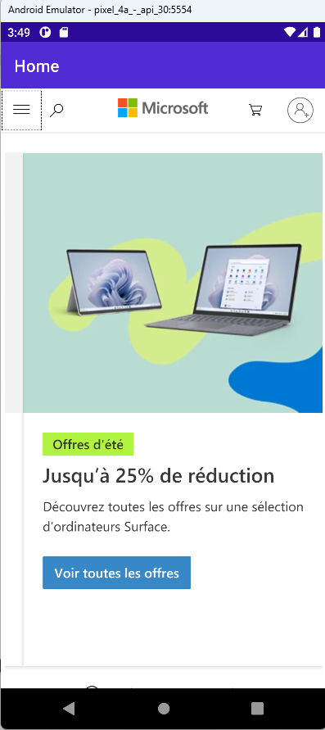
Les contrôles de présentation-WebView
Le contrôle WebView affiche des pages web distantes, des fichiers HTML locaux et des chaînes HTML dans une application
Le contenu affiché inclut la WebView prise en charge de CSS
<ContentPage xmlns="http://schemas.microsoft.com/dotnet/2021/maui"
xmlns:x="http://schemas.microsoft.com/winfx/2009/xaml"
xmlns:local="clr-namespace:MauiApp1"
x:Class="MauiApp1.MainPage">
<WebView Source="https://www.microsoft.com/fr-fr/"/>
</ContentPage>

Slide 20
Les contrôles de présentation-WebView
WebView définit les propriétés suivantes :
Cookies: de type CookieContainer, fournit un stockage pour une collection de cookies.
CanGoBack: de type bool, indique si l’utilisateur peut accéder aux pages précédentes. Il s’agit d’une propriété en lecture seule.
CanGoForward: de type bool, indique si l’utilisateur peut naviguer vers l’avant. Il s’agit d’une propriété en lecture seule.
Source: de type WebViewSource, représente l’emplacement affiché par .WebView

Slide 21
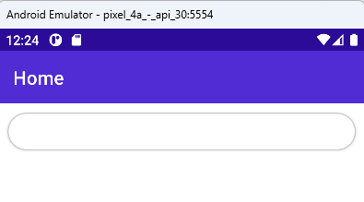
Les contrôles de présentation-Frame
Les Frame est utilisée pour encapsuler une vue ou une disposition avec une bordure qui peut être configurée avec des angles arrondies et un ombre
<VerticalStackLayout>
<Frame Margin="10"
CornerRadius="20"
HasShadow="True">
</Frame>
</VerticalStackLayout>

Slide 22
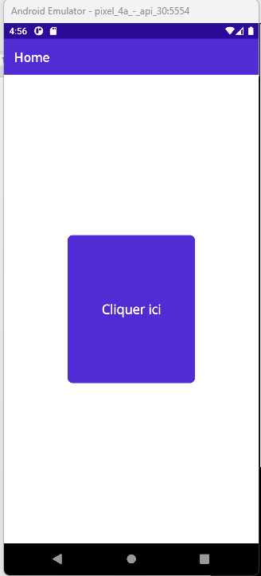
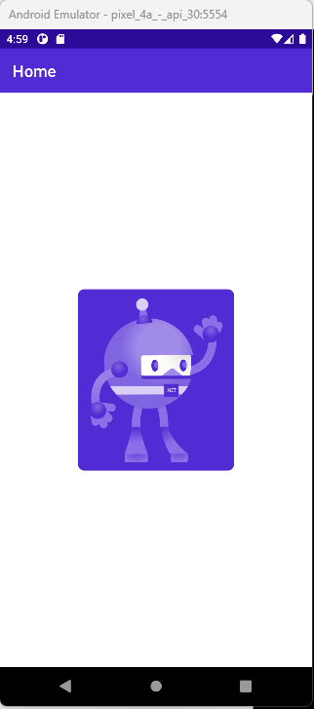
Les contrôles de commande-Button
Un Button affiche généralement une chaîne de texte courte indiquant une commande et déclenche une action lorsqu’il est cliqué
Il peut également afficher une image bitmap ou une combinaison de texte et d’une image
<Button Text="Cliquer ici"
FontSize="20"
FontAttributes="Bold"
VerticalOptions="Center"
HorizontalOptions="Center"
Margin="20"/>
<Button ImageSource="dotnet_bot.svg"
VerticalOptions="Center"
HorizontalOptions="Center"
Margin="20"/>

Slide 23
Les contrôles de commande-Button
Le lancement des actions se fait de deux manières soit via l’événement Clicked
soit en liaison vers une commande dans un contexte MVVM
<Button ImageSource="dotnet_bot.svg"
VerticalOptions="Center"
HorizontalOptions="Center"
Clicked="Button_Clicked"
Margin="20"/>
<Button ImageSource="dotnet_bot.svg"
VerticalOptions="Center"
HorizontalOptions="Center"
Command="{Binding ClickedCmd}"
Margin="20"/>

Slide 24
Les contrôles de commande-ImageButton
Ce contrôle est similaire au contrôle Button
<StackLayout>
<ImageButton Source="image.png"
Clicked="OnImageButtonClicked"
HorizontalOptions="Center"
VerticalOptions="Center" />
</StackLayout>

Slide 25
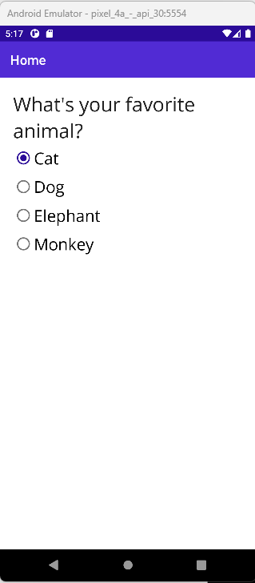
Les contrôles de commande-RadioButton
Ce contrôle est considéré comme un type de bouton qui permet aux utilisateurs de sélectionner une option d’une manière exclusive parmi un ensemble d’options
La propriété IsChecked permet de cocher par défaut un radio button
<StackLayout Margin="20">
<Label Text="What's your favorite animal?"
FontSize="30" />
<RadioButton Content="Cat" FontSize="25" />
<RadioButton Content="Dog" FontSize="25" />
<RadioButton Content="Elephant" FontSize="25" />
<RadioButton Content="Monkey" FontSize="25"
IsChecked="true" />
</StackLayout>

Slide 26
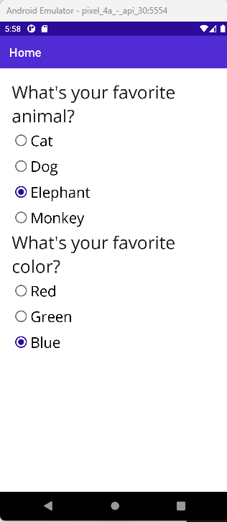
Les contrôles de commande-RadioButton
Il est possible de définir des groupes ou des catégorie des radio buttons en définissant la propriété GroupName
<StackLayout Margin="20">
<Label Text="What's your favorite animal?"
FontSize="30" />
<RadioButton Content="Cat" GroupName="animals" FontSize="25" />
<RadioButton Content="Dog" GroupName="animals" FontSize="25" />
<RadioButton Content="Elephant" GroupName="animals" FontSize="25"/>
<RadioButton Content="Monkey" GroupName="animals" FontSize="25"
IsChecked="true" />
<Label Text="What's your favorite color?"
FontSize="30" />
<RadioButton Content="Red" GroupName="colors" FontSize="25" />
<RadioButton Content="Green" GroupName="colors" FontSize="25" />
<RadioButton Content="Blue" GroupName="colors" FontSize="25" />
</StackLayout>

Slide 27
Les contrôles de commande-RefreshView
Le contrôle RefreshView est un contrôle de conteneur qui fournit une fonctionnalité d'extraction pour actualiser le contenu défilable. Par conséquent, l'enfant d'un RefreshView doit être un contrôle déroulant, tel que ScrollView , CollectionView ou ListView
RefreshView définit les propriétés suivantes :
Command: de type ICommand, qui est exécuté lorsqu'une actualisation est déclenchée.
CommandParameter: de type object, qui est le paramètre passé à Command.
IsRefreshing: de type bool, qui indique l'état actuel de RefreshView .
RefreshColor: de type Color , la couleur du cercle de progression qui apparaît lors de l'actualisation.

Slide 28
Les contrôles de commande-RefreshView
Un exemple d’implémentation du contrôle RefreshView
Généralement en lie le contrôle RefreshView à un ViewModel
<RefreshView IsRefreshing="{Binding IsRefreshing}"
Command="{Binding RefreshCommand}">
<ScrollView>
<FlexLayout Direction="Row"
Wrap="Wrap"
AlignItems="Center"
AlignContent="Center"
BindableLayout.ItemsSource="{Binding Items}"
BindableLayout.ItemTemplate="{StaticResource ColorItemTemplate}" />
</ScrollView>
</RefreshView>
Notes:
La partie XAML(Complete): <ContentPage.BindingContext>
<local:RefreshDemoViewModel />
</ContentPage.BindingContext>
<RefreshView IsRefreshing="{Binding IsRefreshing}"
Command="{Binding RefreshCommand}">
<ScrollView>
<FlexLayout Direction="Row"
Wrap="Wrap"
AlignItems="Center"
AlignContent="Center"
BindableLayout.ItemsSource="{Binding Items}">
<BindableLayout.ItemTemplate>
<DataTemplate>
<Frame BackgroundColor="{Binding Color}"
HeightRequest="100"
WidthRequest="100"
CornerRadius="10"
Margin="5"
HasShadow="True">
<Label Text="{Binding Name}"
TextColor="White"
HorizontalOptions="Center"
VerticalOptions="Center"/>
</Frame>
</DataTemplate>
</BindableLayout.ItemTemplate>
</FlexLayout>
</ScrollView>
</RefreshView>
</ContentPage> Fichier ViewModel (RefreshDemoViewModel.cs):
using System.Collections.ObjectModel;
using System.Threading.Tasks;
using System.Windows.Input;
using Microsoft.Maui.Controls;
using System;
namespace TonNamespace
{
public class ColorItem
{
public string Name { get; set; }
public Color Color { get; set; }
}
public class RefreshDemoViewModel : BindableObject
{
public ObservableCollection<ColorItem> Items { get; set; }
public ICommand RefreshCommand { get; }
private bool isRefreshing;
public bool IsRefreshing
{
get => isRefreshing;
set
{
isRefreshing = value;
OnPropertyChanged();
}
}
public RefreshDemoViewModel()
{
Items = new ObservableCollection<ColorItem>();
LoadItems();
RefreshCommand = new Command(async () => await RefreshAsync());
}
private void LoadItems()
{
Items.Clear();
var rnd = new Random();
for (int i = 1; i <= 12; i++)
{
Items.Add(new ColorItem
{
Name = $"Item {i}",
Color = Color.FromRgb(rnd.Next(256), rnd.Next(256), rnd.Next(256))
});
}
}
private async Task RefreshAsync()
{
IsRefreshing = true;
await Task.Delay(2000); // Simulation d'un appel réseau ou long traitement
LoadItems();
IsRefreshing = false;
}
}
}

Slide 29
.
Les contrôles de commande-RefreshView
Lie IsRefreshing au ViewModel pour afficher l'animation
Lie Command au RefreshCommand pour lancer la logique de "refresh".
Lorsqu'on tire pour rafraîchir, on simule un appel (2 secondes) puis on recharge une liste de nouvelles couleurs
Notes:
La partie XAML(Complete): <ContentPage.BindingContext>
<local:RefreshDemoViewModel />
</ContentPage.BindingContext>
<RefreshView IsRefreshing="{Binding IsRefreshing}"
Command="{Binding RefreshCommand}">
<ScrollView>
<FlexLayout Direction="Row"
Wrap="Wrap"
AlignItems="Center"
AlignContent="Center"
BindableLayout.ItemsSource="{Binding Items}">
<BindableLayout.ItemTemplate>
<DataTemplate>
<Frame BackgroundColor="{Binding Color}"
HeightRequest="100"
WidthRequest="100"
CornerRadius="10"
Margin="5"
HasShadow="True">
<Label Text="{Binding Name}"
TextColor="White"
HorizontalOptions="Center"
VerticalOptions="Center"/>
</Frame>
</DataTemplate>
</BindableLayout.ItemTemplate>
</FlexLayout>
</ScrollView>
</RefreshView>
</ContentPage> Fichier ViewModel (RefreshDemoViewModel.cs):
using System.Collections.ObjectModel;
using System.Threading.Tasks;
using System.Windows.Input;
using Microsoft.Maui.Controls;
using System;
namespace TonNamespace
{
public class ColorItem
{
public string Name { get; set; }
public Color Color { get; set; }
}
public class RefreshDemoViewModel : BindableObject
{
public ObservableCollection<ColorItem> Items { get; set; }
public ICommand RefreshCommand { get; }
private bool isRefreshing;
public bool IsRefreshing
{
get => isRefreshing;
set
{
isRefreshing = value;
OnPropertyChanged();
}
}
public RefreshDemoViewModel()
{
Items = new ObservableCollection<ColorItem>();
LoadItems();
RefreshCommand = new Command(async () => await RefreshAsync());
}
private void LoadItems()
{
Items.Clear();
var rnd = new Random();
for (int i = 1; i <= 12; i++)
{
Items.Add(new ColorItem
{
Name = $"Item {i}",
Color = Color.FromRgb(rnd.Next(256), rnd.Next(256), rnd.Next(256))
});
}
}
private async Task RefreshAsync()
{
IsRefreshing = true;
await Task.Delay(2000); // Simulation d'un appel réseau ou long traitement
LoadItems();
IsRefreshing = false;
}
}
}

Slide 30
Les contrôles de commande-SearchBar
Le contrôle SearchBar est tout simplement une barre de recherches.Une recherche peut être exécutée à l'aide du contrôle SearchBar en attachant un gestionnaire d'événements à l'un des événements suivants :
SearchButtonPressed: qui est appelée lorsque l'utilisateur clique sur le bouton de recherche ou appuie sur la touche Entrée.
private void searchbar_TextChanged(object sender, TextChangedEventArgs e)
{
}
Notes:
Exemple d’implémentation de SearchBar:
public partial class MainPage : ContentPage
{
ObservableCollection<string> _names;
public MainPage()
{
InitializeComponent();
_names = new ObservableCollection<string>()
{
"Luther Collins","Harry Crosby","Monty Randolph","Heath Monroe",
"Sandra Walls","Conor Barton","Jazmin Jordan","Julius Fulton",
"Humaira Calderon","Asiya Harris"
};
listview.ItemsSource = _names;
}
private void searchbar_TextChanged(object sender, TextChangedEventArgs e)
{
if (!string.IsNullOrEmpty(e.NewTextValue))
listview.ItemsSource = _names.Where(x => x.Contains(e.NewTextValue));
else listview.ItemsSource = _names;
}
//Déclenche une action sur la base de clique de l’élément choisi
private void searchbar_SearchButtonPressed(object sender, EventArgs e)
{
}
}
To Hide the cancel button
Microsoft.Maui.Handlers.SearchBarHandler.Mapper.AppendToMapping("MyCustomization", (handler, view) =>
{
#if ANDROID
var close_btn_view = (handler.PlatformView as SearchView).FindViewById(Resource.Id.search_close_btn);
((ViewGroup)close_btn_view.Parent).RemoveView(close_btn_view);
#endif
});

Slide 31
Les contrôles de commande-SearchBar
TextChanged: qui est appelée chaque fois que le texte de la zone de requête est modifié. Cet événement est hérité de la InputViewclasse
private void searchbar_SearchButtonPressed(object sender, EventArgs e)
{
}
Notes:
Exemple d’implémentation de SearchBar:
public partial class MainPage : ContentPage
{
ObservableCollection<string> _names;
public MainPage()
{
InitializeComponent();
_names = new ObservableCollection<string>()
{
"Luther Collins","Harry Crosby","Monty Randolph","Heath Monroe",
"Sandra Walls","Conor Barton","Jazmin Jordan","Julius Fulton",
"Humaira Calderon","Asiya Harris"
};
listview.ItemsSource = _names;
}
private void searchbar_TextChanged(object sender, TextChangedEventArgs e)
{
if (!string.IsNullOrEmpty(e.NewTextValue))
listview.ItemsSource = _names.Where(x => x.Contains(e.NewTextValue));
else listview.ItemsSource = _names;
}
//Déclenche une action sur la base de clique de l’élément choisi
private void searchbar_SearchButtonPressed(object sender, EventArgs e)
{
}
}
To Hide the cancel button
Microsoft.Maui.Handlers.SearchBarHandler.Mapper.AppendToMapping("MyCustomization", (handler, view) =>
{
#if ANDROID
var close_btn_view = (handler.PlatformView as SearchView).FindViewById(Resource.Id.search_close_btn);
((ViewGroup)close_btn_view.Parent).RemoveView(close_btn_view);
#endif
});

Slide 32
Les contrôles de commande-SwipeView
Le contrôle SwipeView est un contrôle de conteneur qui encapsule et montre des éléments de menu contextuel qui sont consultés par un mouvement de balayage, Le SwipeView est définit sur trois blocks
<SwipeView.LeftItems>
<SwipeItems>
<SwipeItem Text="Favorite"
IconImageSource="cat.png"
BackgroundColor="LightGreen"
Invoked="SwipeItem_Invoked"/>
<SwipeItem Text="Delete"
IconImageSource="dog.png"
BackgroundColor="LightPink"
Invoked="SwipeItem_Invoked"/>
</SwipeItems>
</SwipeView.LeftItems>
<SwipeView.RightItems>
<SwipeItems>
<SwipeItem Text="Favorite"
IconImageSource="elephant.png"
BackgroundColor="LightBlue"
Invoked="SwipeItem_Invoked"/>
<SwipeItem Text="Delete"
IconImageSource="monkey.png"
BackgroundColor="LightSeaGreen"
Invoked="SwipeItem_Invoked"/>
</SwipeItems>
</SwipeView.RightItems>
<Grid HeightRequest="60"
WidthRequest="300"
BackgroundColor="LightGray">
<Label Text="Swipe elements"
HorizontalOptions="Center"
VerticalOptions="Center" />
</Grid>
Les éléments de balayage à gauche
Les éléments de balayage à droite
Le bloc principal
Notes:
Exemple d’implémentation de SwipeView <SwipeView FlowDirection="LeftToRight" >
<SwipeView.LeftItems>
<SwipeItems>
<SwipeItem Text="Favorite"
IconImageSource="cat.png"
BackgroundColor="LightGreen"
Invoked="SwipeItem_Invoked"
/>
<SwipeItem Text="Delete"
IconImageSource="dog.png"
BackgroundColor="LightPink"
Invoked="SwipeItem_Invoked"
/>
</SwipeItems>
</SwipeView.LeftItems>
<SwipeView.RightItems>
<SwipeItems>
<SwipeItem Text="Favorite"
IconImageSource="elephant.png"
BackgroundColor="LightBlue"
Invoked="SwipeItem_Invoked"
/>
<SwipeItem Text="Delete"
IconImageSource="monkey.png"
BackgroundColor="LightSeaGreen"
Invoked="SwipeItem_Invoked"
/>
</SwipeItems>
</SwipeView.RightItems>
<!-- Content -->
<Grid HeightRequest="60"
WidthRequest="300"
BackgroundColor="LightGray">
<Label Text="Swipe elements"
HorizontalOptions="Center"
VerticalOptions="Center" />
</Grid>
</SwipeView>

Slide 33
Les contrôles de commande-SwipeView
Le contrôle SwipeView présente un événement qui Invoked, qui se déclenche suite au click d’un élément
SwipeItem
<SwipeItems>
<SwipeItem Text="Cat"
IconImageSource="cat.png"
BackgroundColor="LightGreen"
Invoked="SwipeItem_Invoked"/>
private void SwipeItem_Invoked(object sender, EventArgs e)
{
SwipeItem item = (SwipeItem)sender;
if (item != null)
{
if (item.Text.Equals("Cat"))
{
//Le code à déclencher ici
}
}
}
L’ événement
Le gestionnaire d’événement

Slide 34
Les contrôles de commande-Switch
Le contrôle Switch est un bouton qui bascule horizontal qui peut être manipulé par l'utilisateur pour basculer entre les états activé et désactivé, qui sont représentés par une valeur booléenne
Le contrôle Switch définit la propriété suivante :
IsToggled: est une booléen valeur qui indique si le commutateur est activé. La valeur par défaut de cette
propriété est false

Slide 35
Les contrôles d'entrées-Entry
Le contrôle Entry vous permet d’entrer et de modifier une seule ligne de texte en claire ou caché pour les mots de passes, les propriétés les plus fréquentes à utiliser
Text: de type string, définit le texte entré dans l’entrée.
TextColor: de type Color, définit la couleur du texte entré
FontFamily: de type string, définit la famille de polices.
FontSize: de type double, définit la taille de police
IsPassword: de type bool, spécifie si l’entrée doit masquer visuellement le texte typé.
Placeholder: de type string, définit le texte affiché lorsque le contrôle est vide
IsReadOnly: de type bool, rend l'entrée en mode lecture seule
ClearButtonVisibility: de type enumeration qui active ou désactive l'apprence d'un bouton d'annulation

Slide 36
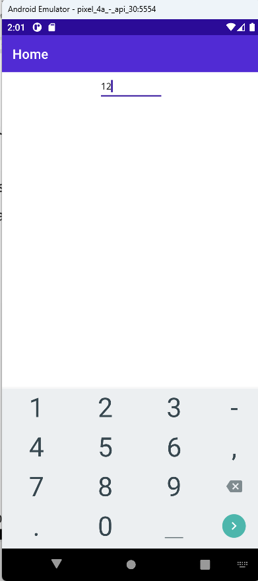
Les contrôles d'entrées-Entry
Le contrôle Entry présente également d’autre propriétés moins fréquente mais très utiles
MaxLength: de type entier permet de définir un nombre maximum de caractères à entrer
Keyboard: de type énumération permet de conditionner automatiquement le clavier selon la nature d’entrée
<Entry VerticalOptions="Center"
WidthRequest="100"
HorizontalOptions="Center"
ReturnType="Next"
ClearButtonVisibility="Never"
Completed="Entry_Completed"
Keyboard="Numeric"
MaxLength="20"/>

Slide 37
Les contrôles d'entrées-Entry
Le contrôle Entry présente également deux événements important
Completed: qui se déclenche à la fin d’entrée des caractère
TextChanged: qui se déclenche à chaque changement de texte
Le type présente deux membres importants OldValue et NewValue qui représentent respectivement les valeurs avant et après le changement
private void Entry_Completed(object sender, EventArgs e)
{
//Se lance lorsque l’utilisateur valide (Presse le bouton entrée)
}
private void Entry_TextChanged(object sender, TextChangedEventArgs e)
{
//Se lance lorsque le texte change
}

Slide 38
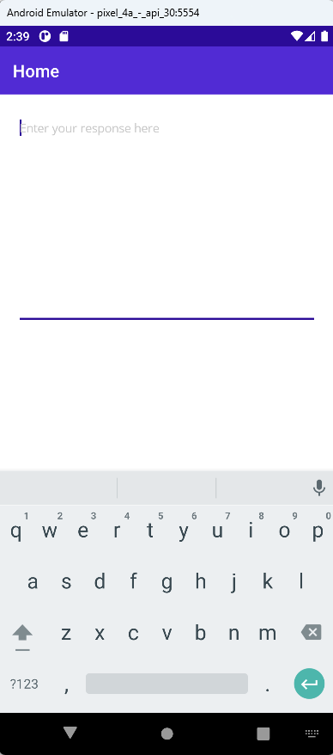
Les contrôles d'entrées-Editor
Le contrôle Editor permet d’entrer et de modifier plusieurs lignes de texte
<Editor Margin="0.20"
AutoSize="TextChanges"
Background="Wheat"/>
AutoSize est une propriété spécifique à Editor (le contrôle multi-lignes).
Elle permet de contrôler automatiquement la hauteur de l'éditeur
en fonction du texte tapé.

Slide 39
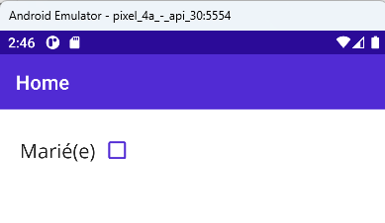
Les contrôles d'entrées-CheckBox
Le contrôle CheckBox est un type de bouton qui peut être coché ou vide. Lorsqu'une case est cochée, elle est considérée comme activée. Lorsqu'une case à cocher est vide, elle est considérée comme désactivée
Le CheckBox définit la propriété et l’événement suivant :
IsChecked: de type bool, qui indique si la CheckBox est cochée
. Cette propriété a un mode de liaison par défaut de TwoWay.
IsCheckedChanged : Un événement qui se déclenche lors du changement d’état
<VerticalStackLayout Margin="20" Spacing="20">
<HorizontalStackLayout>
<Label Text="Marié(e)" FontSize="20"
VerticalOptions="Center"/>
<CheckBox IsChecked="False"/>
</HorizontalStackLayout>
</VerticalStackLayout>

Slide 40
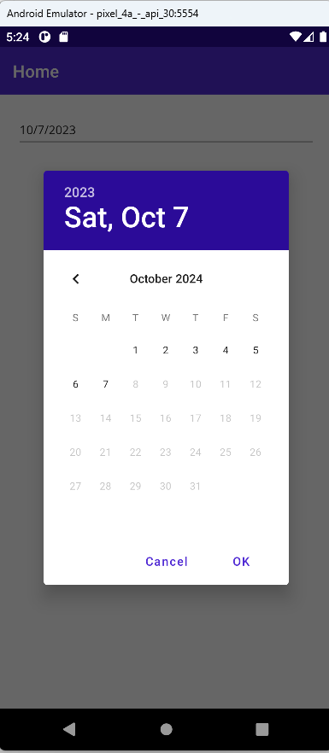
Les contrôles d'entrées-DatePicker
Le contrôle DatePicker appelle le contrôle sélecteur de date de
la plateforme et vous permet de sélectionner une date, DatePicker
définit huit propriétés parmi les propriétés communes:
Date: de type DateTime, la date sélectionnée
correspond par défaut à la valeur DateTime.Today
MinimumDate: de type DateTime, qui correspond
par défaut au premier jour de l’année 1900
MaximumDate: de type DateTime, qui correspond
par défaut au dernier jour de l’année 2100
Format: de type string, permet la mise en forme
Notes:
Exemple de format de date:
<VerticalStackLayout Margin="20" Spacing="20">
<DatePicker MinimumDate="10/07/2023"
MaximumDate="10/07/2024"
Format="dd/MM/yyyy"/>
</VerticalStackLayout>

Slide 41
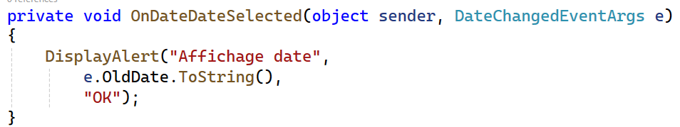
Les contrôles d'entrées-DatePicker
Exemple DatePicker
<VerticalStackLayout Margin="20" Spacing="20">
<DatePicker MinimumDate="10/07/2023"
MaximumDate="10/07/2024"
Format="dd/MM/yyyy"
DateSelected="OnDateSelected"
/>
</VerticalStackLayout>
Le gestionnaire d’événements OnDateSelected

Slide 42
Les contrôles d'entrées-TimePicker
Le contrôle TimePicker appelle le contrôle sélecteur d’heure minutes, parmi les propriétés
communes de TimePicker:
Time: de type TimeSpan, heure sélectionnée, qui est définiepar défaut sur TimeSpan 0 qui indique une durée entre deux temps depuis minuit.
Format: de type string, chaîne de mise en forme .NETstandard ou personnalisée , dont la valeur par défaut
est « t », le modèle de temps court.

Slide 43
Les contrôles d'entrées-TimePicker
L’événement PropertyChanged permet de déclencher une action sur la base du changement du temps
<TimePicker x:Name="myTimePicker"
Time="08:30"
Format="HH:mm"
PropertyChanged="OnTimeChanged"/>
Le gestionnaire d’événements OnTimeChanged
private void OnTimeChanged(object sender,PropertyChangedEventArgs e)
{
//Le code déclenché ici
}

Slide 44
Les contrôles d'entrées-Slider
Le Slider est une barre horizontale avec curseur utlisé pour définir une valeur double à partir d’une plage continue qui définit une valeur minimale et une valeur maximale.
Les propriétés communes du Slider sont :
Minimum: de type double, est le minimum de la plage,
avec une valeur par défaut de 0.
Maximum: de type double, est le maximum de la plage,
avec une valeur par défaut de 1.
Value: de type double, est la valeur du curseur
MinimumTrackColor: de type Color, c’est la couleur de la barre sur le côté gauche du pouce.
MaximumTrackColor: de type Color, c’est la couleur de barre sur le côté droit du pouce.
ThumbColor: de type Color, c’est la couleur du pouce.
ThumbImageSource: de type ImageSource, est l’image qui représente le curseur
Notes:
Exemple de slider:
<VerticalStackLayout Margin="20" Spacing="20">
<Label Margin="20" FontSize="20" Text="{Binding Source={x:Reference slider},
Path=Value,Mode=TwoWay,StringFormat='Value: {0:F0}'}"/>
<Slider x:Name="slider"
Minimum="0"
Maximum="255"/>
</VerticalStackLayout>

Slide 45
Les contrôles d'entrées-Stepper
Le contrôle Stepper permet de sélectionner une valeur numérique à partir d’une plage de valeurs. Il se compose de deux boutons étiquetés avec des signes moins et plus. Ces boutons peuvent être manipulés par l’utilisateur pour sélectionner de manière incrémentielle une valeur double
Le Stepper définit quatre propriétés de type double:
Increment est la quantité par laquelle modifier la valeur sélectionnée par, avec une valeur par défaut de 1.
Minimum est le minimum de la plage, avec une valeur par défaut de 0.
Maximum est la valeur maximale de la plage, avec une valeur par défaut de 100.
Value est la valeur du pas à pas, qui peut être comprise entre Minimum et Maximum et a une valeur par défaut de 0.
Notes:
Exemple de stepper:
<Label Margin="20" FontSize="20" Text="{Binding Source={x:Reference stepper},
Path=Value,Mode=TwoWay,StringFormat='Value: {0:F0}'}"/>
<Stepper x:Name="stepper"
Minimum="0"
Maximum="255"/>

Slide 46
Les collections
Avant de commencer avec les collections, il faut tout d’abord savoir qu’il y a deux propriétés communes qui sont partagées et utilisées par l’ensemble des collections
ItemsSource: de type IEnumerable<T> où T est un type générique, ItemsSource alimente la collection avec les éléments
ItemsTemplace: de type DataTemplate qui permet de définir l’aspect visuel des éléments affiché dans la collection
Les collections peuvent être traitées en XAML ou via le code
Dans la plupart des cas elles sont liées via une classe ViewModel
Le type de liste utilisée dans ce cas est ObservableCollection<T>

Slide 47
Les collections-CarrouselView
Le contrôle CarouselView affiche ses éléments dans une orientation horizontale. Un seul élément s’affiche à l’écran, avec des mouvements de balayage qui entraînent une navigation vers l’avant et vers l’arrière dans la collection d’éléments. En outre, des indicateurs peuvent être affichés qui représentent chaque élément dans le CarouselView
<CarouselView FlowDirection="LeftToRight"
HorizontalOptions="Center">
<CarouselView.ItemsSource>
<x:Array Type="{x:Type x:String}">
<x:String>Item1</x:String>
<x:String>Item2</x:String>
<x:String>Item3</x:String>
</x:Array>
</CarouselView.ItemsSource>
<CarouselView.ItemTemplate>
<DataTemplate>
<Grid HorizontalOptions="Center" HeighRequest="100" >
<Frame BackgroundColor="AliceBlue">
<Label FontSize="Medium" VerticalTextAlignment="Center"
FontAttributes="Bold"
Text="{Binding .}"/>
</Frame>
</Grid>
</DataTemplate>
</CarouselView.ItemTemplate>
</CarouselView>

Slide 48
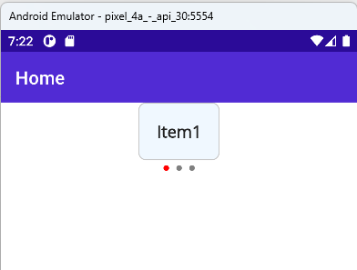
Les collections-CarrouselView
Le contrôle CarouselView admet deux propriété communes
FlowDirection: de type énumération qui permet de définir le sens de balayage
IndicatorView: de type IndicatorView qui montre un indicateur de Carousel
EmptyView: Permet d’afficher une interface qui se présente lorsque aucun élément ne figure dans
les éléments ajoutés dynamiquement
Un Carrousel avec indicateur
Notes:
Exemple de Carousel:
<CarouselView FlowDirection="LeftToRight"
IndicatorView="indicator"
HorizontalOptions="Center">
<CarouselView.ItemsSource>
<x:Array Type="{x:Type x:String}">
<x:String>Item1</x:String>
<x:String>Item2</x:String>
<x:String>Item3</x:String>
</x:Array>
</CarouselView.ItemsSource>
<CarouselView.ItemTemplate>
<DataTemplate>
<Grid HorizontalOptions="Center" >
<Frame BackgroundColor="AliceBlue">
<Label FontSize="Medium"
FontAttributes="Bold"
Text="{Binding .}"/>
</Frame>
</Grid>
</DataTemplate>
</CarouselView.ItemTemplate>
</CarouselView>
<IndicatorView x:Name="indicator" Margin="5"
IndicatorColor="Gray"
SelectedIndicatorColor="Red"
HorizontalOptions="Center"/>

Slide 49
Les collections-ListView
Le contrôle ListView affiche une liste verticale défilable d’éléments de données sélectionnables
Le contrôle ListView à la particularité d’ajouter une entête et un pied de liste, il permet également
de regrouper les éléments selon des critères définis
Parmi les propriétés communes de ListView:
SelectionMode: de type ListViewSelectionMode, indique si les éléments peuvent être sélectionnés dans ou ListView non. La valeur par défaut de cette propriété est Single
SeparatorVisibility: de type SeparatorVisibility, définit si les séparateurs sont visibles entre les éléments
SelectedItem: de type object, représente l’élément actuellement sélectionné dans la ListView
SeparatorColor: de type Color, définit la couleur de la barre qui sépare les éléments de la liste
Notes:
Exemple de Carousel:

Slide 50
Les collections-ListView
Le contrôle ListView présente également des évènements :
ItemSelected: qui est déclenché lorsqu’un nouvel élément de la liste est sélectionné.
ItemTapped: qui s’est déclenché lorsqu’un élément du ListView est appuyé.
ItemAppearing: qui est déclenché lorsque la représentation visuelle d’un élément est ajoutée à la disposition visuelle du ListView
ItemDisappearing: qui est déclenché lorsque la représentation visuelle d’un élément est supprimée de la disposition visuelle du ListView.
Refreshing: qui est déclenché lorsqu’une opération d’extraction pour actualiser est déclenchée sur le ListView
Notes:
Exemple de Carousel:

Slide 51
Les collections-ListView
Le contrôle ListView n’accepte pas des élément DataTemplate autre que
TextCell: qui affiche le texte principal et secondaire sur des lignes distinctes.
ImageCell: qui affiche une image avec du texte principal et secondaire sur des lignes distinctes.
SwitchCell: qui affiche du texte et un commutateur qui peut être activé ou désactivé.
EntryCell: qui affiche une étiquette et un texte modifiables.
ViewCell: qui est une cellule personnalisée dont l’apparence est définie par une View. Ce type de cellule doit être utilisé lorsque on souhaite définir entièrement l’apparence de chaque élément dans un ListView
Notes:
Exemple de Carousel:

Slide 52
Les collections-ListView
Un TextCell affiche le texte principal et secondaire sur des lignes distinctes.
Un TextCell définit les propriétés suivantes :
Text: de type string, définit le texte principal à afficher.
Detail: de type string, définit le texte secondaire à afficher.
TextColor, de type Color, représente la couleur du texte principal.
DetailColor, de type Color, indique la couleur du texte secondaire.
Un ImageCell affiche une image avec du texte principal et secondaire sur des lignes distinctes. ImageCell hérite des propriétés de TextCell, et définit la propriété ImageSource
Notes:
Exemple de Carousel:

Slide 53
Les collections-CollectionView
Un contrôle CollectionView est une vue permettant de présenter des listes de données à l’aide de différentes spécifications de disposition qui vise à fournir une alternative plus flexible en comarant avec ListView
Un contrôle CollectionView permet deux présentations en liste ou en grille
Un contrôle CollectionView permet une sélection multiple
Un contrôle CollectionView n’oblige pas de travailler avec des Cell
Un contrôle CollectionView utilise automatiquement la virtualisation
Un contrôle CollectionView n’inclue pas les séparateurs
Un contrôle CollectionView lève une exception si son ItemsSource est mis à jour hors du thread d’interface utilisateur
Notes:
Exemple de Carousel:

Slide 54
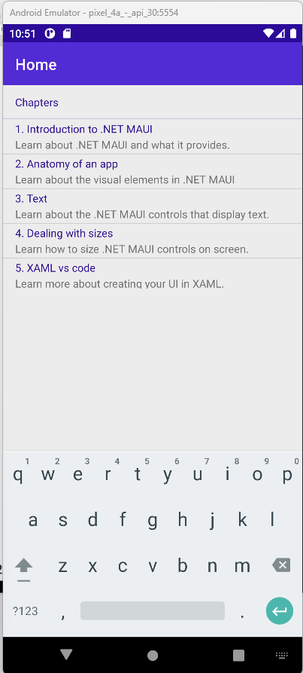
Les collections-TableView
Un contrôle TableView gère l’apparence des éléments d’une manière
hiérarchique
La valeur de Intent permet de définir l’apparence TableView sur iOS uniquement. Cette propriété doit être définie sur une valeur de l’énumération TableIntent , qui définit les membres suivants :
Menu: pour présenter un menu sélectionnable.
Settings: pour présenter une table des paramètres de configuration.
Form: pour présenter un formulaire d’entrée de données.
Data: pour la présentation des données.
FlowDirection: de type énumeration qui définie l'orientation de la table
TableView
TableRoot
TableSection
Cell
Cell
Cell
TableSection
Cell
Cell
Cell
Notes:
Exemple de TableView:
<TableView Intent="Menu">
<TableRoot>
<TableSection Title="Chapters">
<TextCell Text="1. Introduction to .NET MAUI"
Detail="Learn about .NET MAUI and what it provides." />
<TextCell Text="2. Anatomy of an app"
Detail="Learn about the visual elements in .NET MAUI" />
<TextCell Text="3. Text"
Detail="Learn about the .NET MAUI controls that display text." />
<TextCell Text="4. Dealing with sizes"
Detail="Learn how to size .NET MAUI controls on screen." />
<TextCell Text="5. XAML vs code"
Detail="Learn more about creating your UI in XAML." />
</TableSection>
</TableRoot>
</TableView>

Slide 55
Les collections-TableView
Les cellules qu’on pourra définir dans les sections de TableView sont
TextCell: qui affiche le texte principal et secondaire sur des lignes distinctes.
ImageCell: qui affiche une image avec du texte principal et secondaire sur des lignes distinctes.
SwitchCell: qui affiche du texte et un commutateur qui peut être activé ou désactivé.
EntryCell: qui affiche une étiquette et du texte modifiables.
ViewCell: qui est une cellule personnalisée dont l’apparence est définie par un View. Ce type de cellule doit être utilisé lorsque vous souhaitez définir entièrement l’apparence de chaque élément dans un TableView.
Notes:
Exemple de TableView:
<TableView Intent="Menu">
<TableRoot>
<TableSection Title="Chapters">
<TextCell Text="1. Introduction to .NET MAUI"
Detail="Learn about .NET MAUI and what it provides." />
<TextCell Text="2. Anatomy of an app"
Detail="Learn about the visual elements in .NET MAUI" />
<TextCell Text="3. Text"
Detail="Learn about the .NET MAUI controls that display text." />
<TextCell Text="4. Dealing with sizes"
Detail="Learn how to size .NET MAUI controls on screen." />
<TextCell Text="5. XAML vs code"
Detail="Learn more about creating your UI in XAML." />
</TableSection>
</TableRoot>
</TableView>

Slide 56
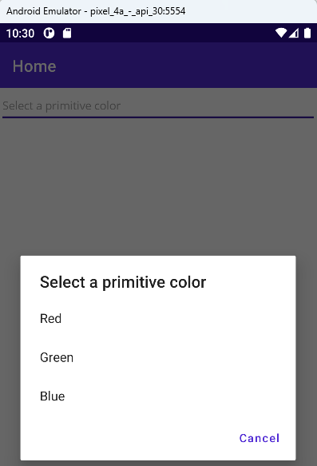
Les collections-Picker
Un contrôle Picker affiche une courte liste d’éléments à partir desquelles l’utilisateur peut sélectionner un élément
Le contrôle Picker définit les propriétés communes suivantes:
Title: Le titre du Picker.
SelectedIndex: de type int, index de l’élément sélectionné,
qui a la valeur par défaut -1.
SelectedItem: de type object, l’élément sélectionné,
qui est défini par défaut sur null.
ItemDisplayBinding: de type object, l’élément à afficher
faisant partie d’un object composé
<Picker Title="Select a primitive color">
<Picker.ItemsSource>
<x:Array Type="{Type x:String}">
<x:String>Red</x:String>
<x:String>Green</x:String>
<x:String>Blue</x:String>
</x:Array>
</Picker.ItemsSource>
</Picker>
Notes:
Exemple de Carousel:

Slide 57
Les collections-Picker
Outre que ItemsSource, il y a une autre propriété qui alimente le Picker avec des données à savoir Items
<Picker Title="Select a primitive color">
<Picker.Items>
<x:String>Baboon</x:String>
<x:String>Capuchin Monkey</x:String>
<x:String>Blue Monkey</x:String>
<x:String>Squirrel Monkey</x:String>
<x:String>Golden Lion Tamarin</x:String>
<x:String>Howler Monkey</x:String>
<x:String>Japanese Macaque</x:String>
</Picker.Items>
</Picker>
<Picker Title="Select a monkey">
<Picker.ItemsSource>
<x:Array Type="{x:Type x:String}">
<x:String>Baboon</x:String>
<x:String>Capuchin Monkey</x:String>
<x:String>Blue Monkey</x:String>
<x:String>Squirrel Monkey</x:String>
<x:String>Golden Lion Tamarin</x:String>
<x:String>Howler Monkey</x:String>
<x:String>Japanese Macaque</x:String>
</x:Array>
</Picker.ItemsSource>
</Picker>
Picker alimenté avec Items
Picker alimenté avec ItemsSource

Slide 58
Les collections-Picker
Un contrôle Picker comprend également un événement qui s’appelle SelectedIndexChanged
qui se déclenche une fois la sélection change
private void Picker_SelectedIndexChanged(object sender, EventArgs e)
{
//Le code ici
}

Slide 59
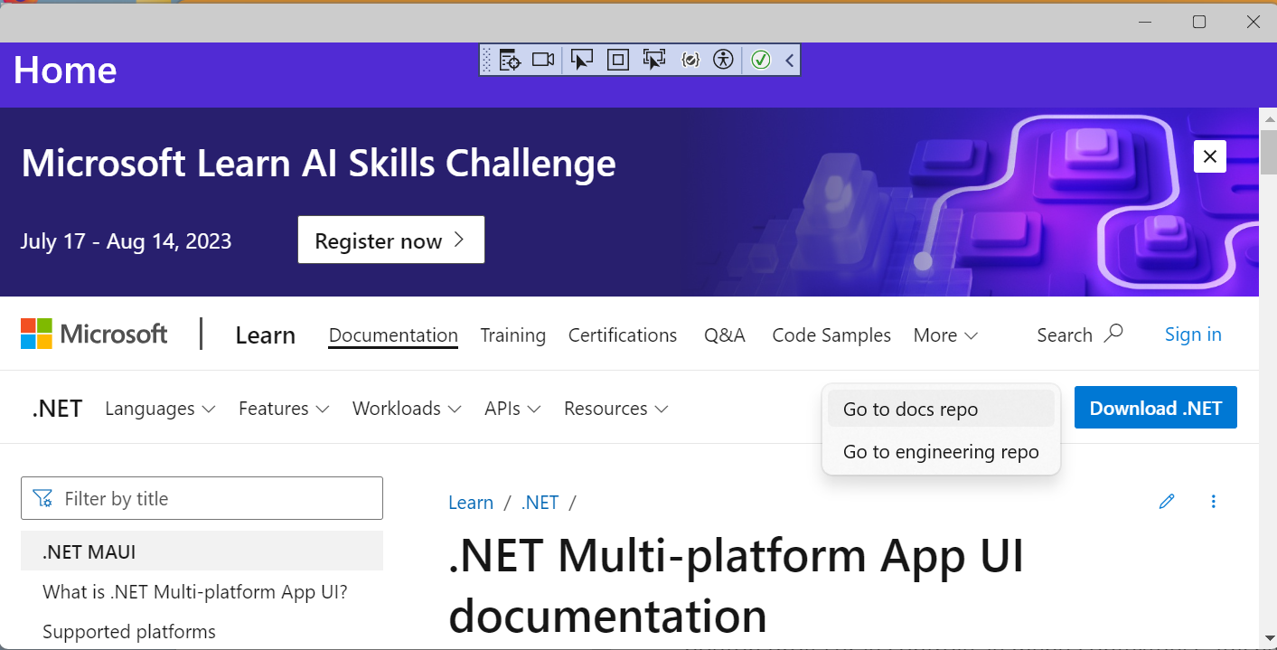
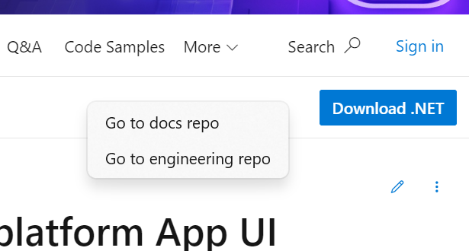
Les Menu-Le Menu contextuel
Le menu contextuel n’est fonctionnel et stable que sur les plateformes Windows
<WebView x:Name="webView"
Source="https://learn.microsoft.com/dotnet/maui"
MinimumHeightRequest="400">
<FlyoutBase.ContextFlyout>
<MenuFlyout>
<MenuFlyoutItem Text="Go to docs repo"
Clicked="MenuFlyoutItem_Clicked"
CommandParameter="docs" />
<MenuFlyoutItem Text="Go to engineering repo"
Clicked="MenuFlyoutItem_Clicked"
CommandParameter="eng" />
</MenuFlyout>
</FlyoutBase.ContextFlyout>
</WebView>

Slide 60
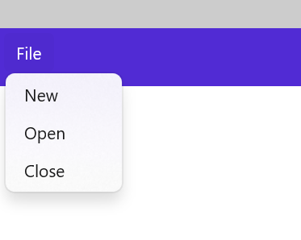
Les Menu-Le Bar Menu
Le menu contextuel n’est fonctionnel et stable que sur les plateformes Windows
<ContentPage …
x:Class="MauiApp1.MainPage">
<ContentPage.MenuBarItems>
<MenuBarItem Text="File">
<MenuFlyoutItem Text="New"/>
<MenuFlyoutItem Text="Open"/>
<MenuFlyoutItem Text="Close"/>
</MenuBarItem>
</ContentPage.MenuBarItems>
</ContentPage>

